Slide 1
第四章 第1讲 程序库基础

Slide 2
目录
什么是静态库和共享库
共享库工作原理
如何设计、构造、安装、使用共享库
结合实际工程，讲解共享库编程实例

Slide 3
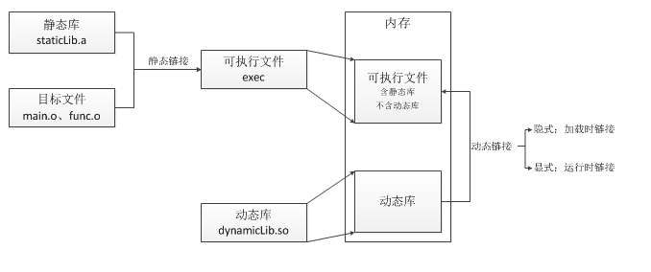
本讲课程结构图
1
4
6
3
9
8
2
7
5
10

Slide 4
什么是静态库和共享库
什么是程序

Slide 5
什么是程序
计算机程序（Computer Program）是指一组指示计算机或其他具有信息处理能力装置每一步动作的指令，通常用某种程序设计语言编写，运行于某种目标体系结构上。
一个计算机程序是一系列指令的集合。

Slide 6
什么是指令
程序里的指令（最终）都是基于机器语言
程序通常首先用一种计算机程序设计语言编写，然后用编译器或者解释器翻译成机器语言。

Slide 7
程序如何生成
通常，计算机程序要经过编译和链接而成为一种人们不易看清而计算机可解读的格式，然后运行。
未经编译就可运行的程序，通常称之为脚本程序（script）

Slide 8
程序如何生成
汇编代码
文件
目标
文件
源代码 -> 编译 -> 汇编 -> 链接 --> 程序

Slide 9

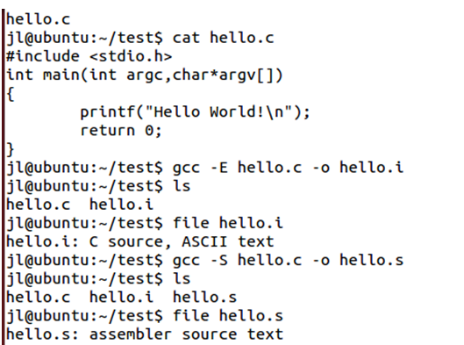

程序如何生成
3
4
5
6

Slide 10
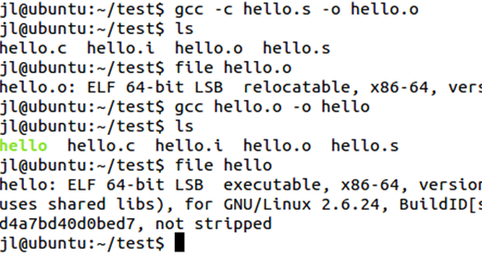
程序如何生成
7
8
9
10

Slide 11
程序如何生成
目标
文件
源代码 -> 编译 -> 链接 --> 程序

Slide 12
什么是库
在计算机科学中，库是用于开发软件的子程序集合。
库和可执行文件的区别是，库不是独立程序，他们是向其他程序提供服务的代码。

Slide 13
库链接
库链接是指把一个或多个库包括到程序中，有两种链接形式：静态链接和动态链接，相应的，前者链接的库叫做静态库，后者的叫做动态库，也叫共享库。

Slide 14
程序的模块化的需求
静态库和共享库是为满足模块化需求而采用的在程序生成或运行不同阶段而解决的两种方式。
静态库：链接
共享库：运行时

Slide 15
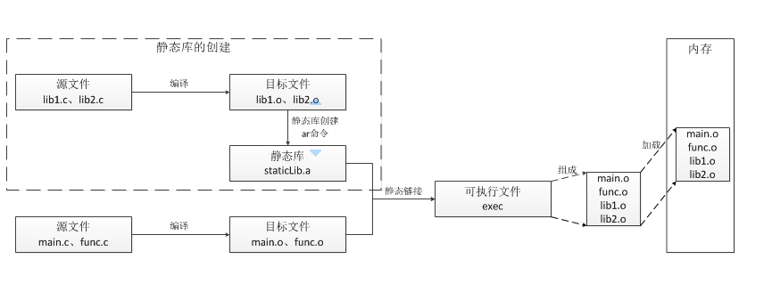
静态库-图
7
2
3
6
5
4

Slide 16
静态库
概念
静态库指将所有相关的目标文件打包成为一个单独的文件-即静态库文件
以.a结尾
静态库可作为链接器的输入，链接器会将程序中使用的到函数的代码从库文件中拷贝到应用程序中
一旦链接完成，静态库就在程序里了
补充说明
由于每个使用静态库的应用程序都需要拷贝所用函数的代码，所以静态链接的文件会比较大
在Unix系统中，静态库以一种称为存档（archive）的特殊文件格式存放在磁盘中。存档文件是一组连接起来的可重定位目标文件的集合，有一个头部用来描述每个成员目标文件的大小和位置

Slide 17
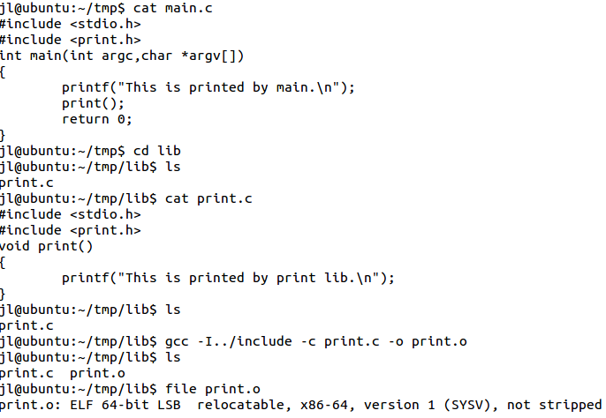
静态库的创建和使用举例（1）
1
2
3
4
5
6

Slide 18
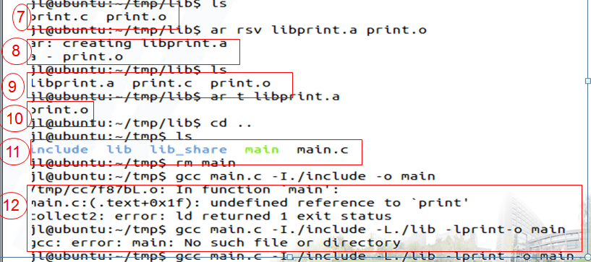
静态库的创建和使用举例（2）

Slide 19
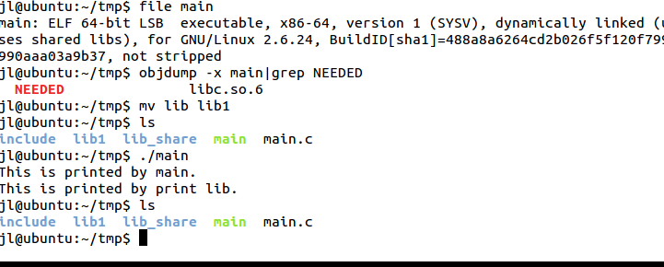
静态库的创建和使用举例（3）
13
14
15
16

Slide 20
共享库
概念
共享库是一个目标模块
Linux系统上以.so后缀表示，Windows以.dll后缀
在运行时，可以加载到任意的存储器地址，并和一个在存储器中的程序链接起来，这个过程称为动态链接，是由一个叫做动态链接器的程序来执行的
应用程序在运行的时候需要共享库的支持
分类
根据加载和链接共享库的时机又可分为：
应用程序自身加载时动态链接和加载共享库
应用程序运行过程中动态链接和加载共享库

Slide 21
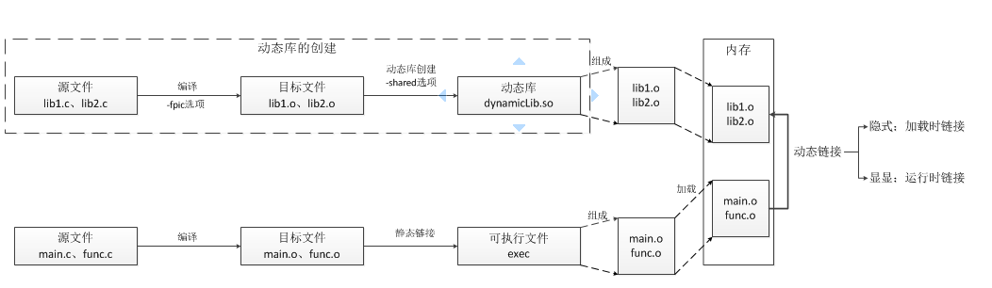
共享库-图
3
4
10
2
1
9
8
11
5
6
7

Slide 22
共享库
问题一:
共享库运行时被依赖, 程序生成时是否依赖共享库?

Slide 23
共享库工作原理-优势
共享库是Linux系统最广泛的一种程序使用方式
工作原理是相同功能的代码可以被多个程序共同使用
在程序加载的时候，内核会检查程序使用到的动态库是否已经加载到内存
如果没有被加载到内存，则从系统库路径搜索并且加载相关的动态库
如果动态库已经被加载到内存，程序可以直接使用而无须加载
使用动态库可以减小应用程序占用的空间和加载时间。

Slide 24
共享库工作原理-加载和链接共享库的时机
应用程序自身加载时动态链接和加载共享库
当创建可执行文件时，静态执行一些链接（共享库的重定位和符号表信息，而非代码和数据），然后在应用程序加载时，动态完成链接过程
应用程序运行过程中动态链接和加载共享库
应用程序在运行过程中要求动态链接器加载和链接任意共享库，而无需编译时链接那些库到应用中

Slide 25
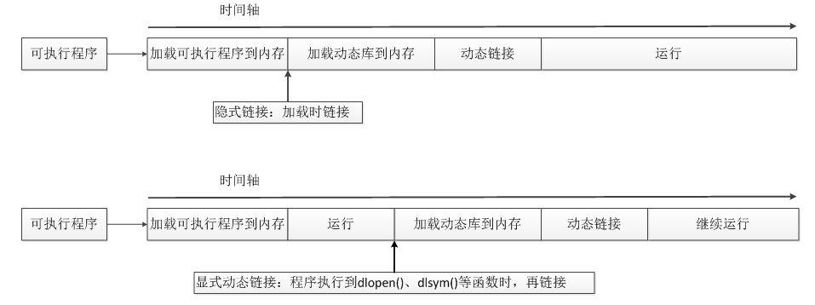
共享库工作原理-加载和链接共享库的两种方式
1
图1
2
3
图2

Slide 26
共享库工作原理-链接优化
动态链接器可以为每个被链接的函数做相当多的工作
大部分链接器都是不积极的，只有在函数被调用时，动态链接器才实际做一些工作
C 程序库中有一千多个外部可见的符号，有大约三千多个本地符号，因此这种方法可以节省非常多的时间

Slide 27
共享库工作原理-延迟绑定（PLT）
实现此功能的是一个称为过程链接表（Procedure Linkage Table--PLT）的数据块，它是程序中的一个表，列出了程序所调用的每一个函数
当程序开始运行时，PLT 包含每个函数的代码，以便查询运行期链接器，从而获得已加载某个函数的地址。然后它会在表中填入这个条目并跳转到那个已加载函数。当每个函数被 调用时，它的 PLT 中的条目就会被简化为一个到那个已加载函数的直接跳转

Slide 28
共享库补充说明（1）
为了让用户（和程序员）不必追踪程序库版本号和更新，系统提供了大量的符号链接
其模式是libexample.so
是一个指向libexample.so.N的链接，其中 N 是在系统中可以找到的最高的主版本号
libexample.so.N将是一个指向libexample.so.N.M的链接，其中M是最高的次要版本号
如果为链接器指定了-lexample，它会去寻找libexample.so，这是一个符号链接，指向某个指向最新版本的符号链接
另一方面，当加载某个现有程序时，它将尝试去加载libexample.so.N，N 是它先前链接的版本

Slide 29
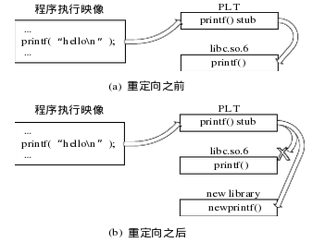
共享库补充说明（2）
要链接的程序库最好与调用它的代码相兼容
使用静态链接的可执行文件，可以在某种程度上 保证不会发生任何改变。如果使用动态链接，就得不到这样的保证
共享的程序库将拥有一个版本号
当一个程序链接到某个程序库时，程序中会存储一个它计划支持的版本号。如果更改程序库，那么版本号就会不匹配，程序也就不会被链接到较新版本的程序库

Slide 30
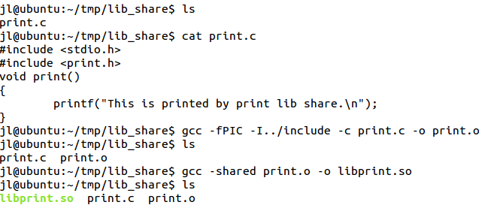
动态库的创建和使用举例（1）
1
2
3
4

Slide 31
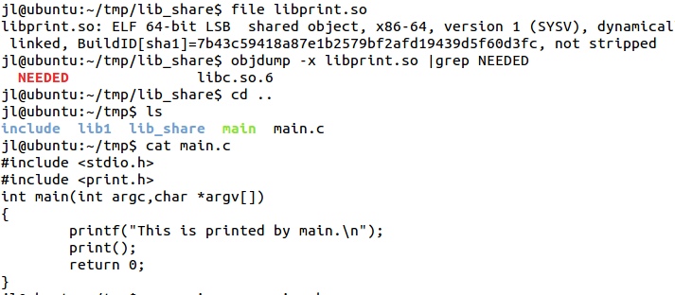
动态库的创建和使用举例（2）
5
6
7
8

Slide 32
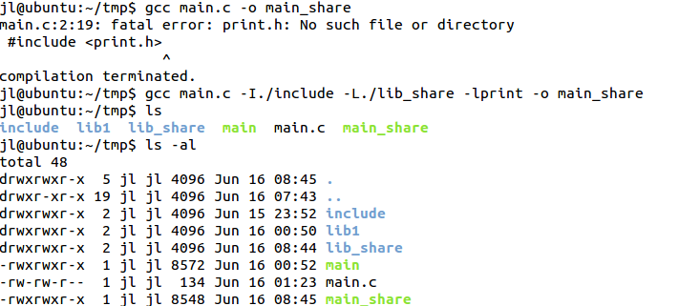
动态库的创建和使用（3）
9
10
11

Slide 33
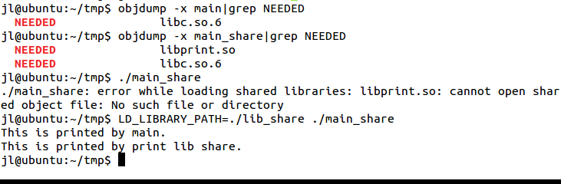
动态库的创建和使用举例（4）
12
13
14
15
LD_LIBRARY_PATH 环境变量的使用注意事项： 在执行程序前，先在bash中通过命令行或脚本来设置，这样你的特殊设置对系统的其它程序的运行而言是隔离的，不会影响其他程序对依赖库的查找路径，因为在bash中设置的环境变量只对本次会话有效。
若希望对LD_LIBRARY_PATH环境变量的设置永久生效，上面的方式就不适合了。如果你的所有程序都需要链接到某个自定义的查找路径指定的动态库文件，某次执行程序前你忘记了设置LD_LIBRARY_PATH环境变量，这样程序会链接到其他动态库，可能会导致诡异的结果或意外崩溃，而且在可能存在潜在的安全问题。

Slide 34
谢谢 !

